Slide 1
TIẾNG VIỆT 2
Tập 2
Tuần 25
Tập viết: Chữ hoa V

Slide 2




KHỞI ĐỘNG

Slide 3



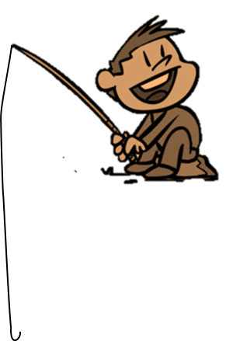




TRÒ CHƠI: CÂU CÁ
GO

Slide 4


D. 5 ô li
Chữ hoa U, Ư cỡ vừa cao mấy ô li?
C. 4 ô li
A. 2,5 ô li
D. 5 ô li
B. 3 ô li

Slide 5
A. 2,5 ô li
Chữ hoa U, Ư cỡ nhỏ cao mấy ô li?
C. 4 ô li
A. 2,5 ô li
D. 5 ô li
B. 3 ô li

Slide 6
C. 2 nét
Chữ hoa U gồm mấy nét?
A. 4 nét
D. 5 nét
B. 3 nét
C. 2 nét

Slide 7
C. 3 nét
Chữ hoa Ư gồm mấy nét?
A. 4 nét
D. 5 nét
B. 2 nét
C. 3 nét

Slide 8
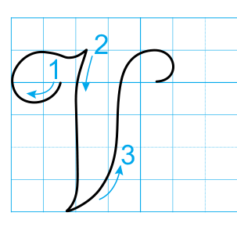
Chữ hoa V
a. Viết chữ hoa
Chọn ý đúng nhất:
Chữ V cỡ vừa cao mấy ô li ?
a) 4 ô li
b) 5 ô li
c) 6 ô li

Slide 9
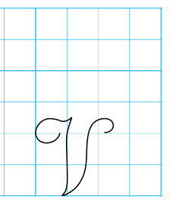
Chữ hoa V
a. Viết chữ hoa
Chọn ý đúng nhất:
Chữ V cỡ nhỏ cao mấy ô li ?
a) 2,5 ô li
b) 3 ô li
c) 4 ô li

Slide 10
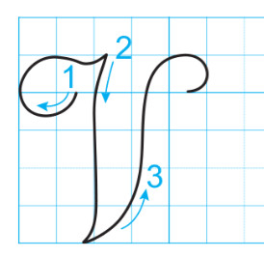
Chữ hoa V
- Chữ V gồm mấy nét?
Chữ V gồm 3 nét.
- Đó là các nét nào?
* Nét 1: là nét cong trái rồi lượn ngang
* Nét 2: là nét thẳng đứng lượn hai đầu
* Nét 3: là nét móc xuôi phải

Slide 11
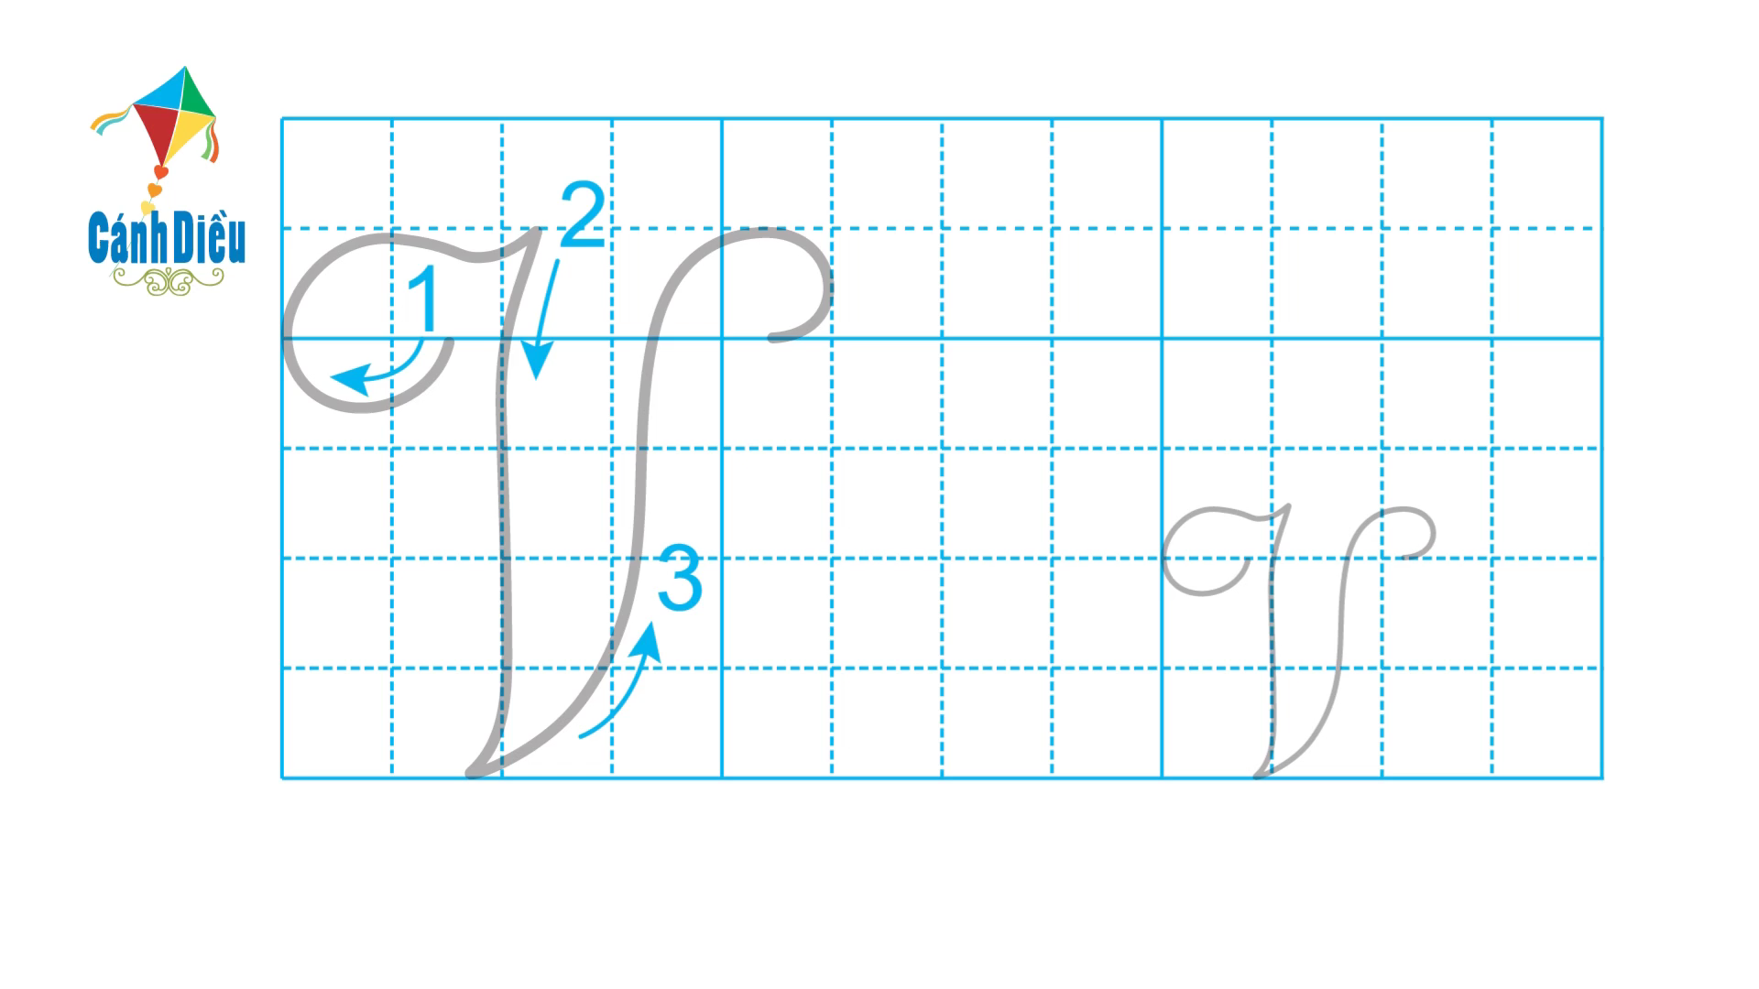
HƯỚNG DẪN CÁCH VIẾT CHỮ HOA V
- Nét 1: Đặt bút trên đường kẻ 5, viết nét cong trái rồi lượn ngang; dừng bút trên đường kẻ 6.
- Nét 2: Từ điểm dừng bút của nét 1, chuyển hướng đầu bút để viết tiếp nét thẳng đứng lượn ở hai đầu; đến đường kẻ 1 thì dừng lại.
Nét 3: Từ điểm dừng bút của nét 2, chuyển hướng đầu bút lượn lên để viết tiếp nét móc xuôi phải, dừng bút ở đường kẻ 5.
Chú ý: Giữa nét 2 và nét 3 có khoảng cách vừa phải ( không hẹp quá hay rộng quá).

Slide 12
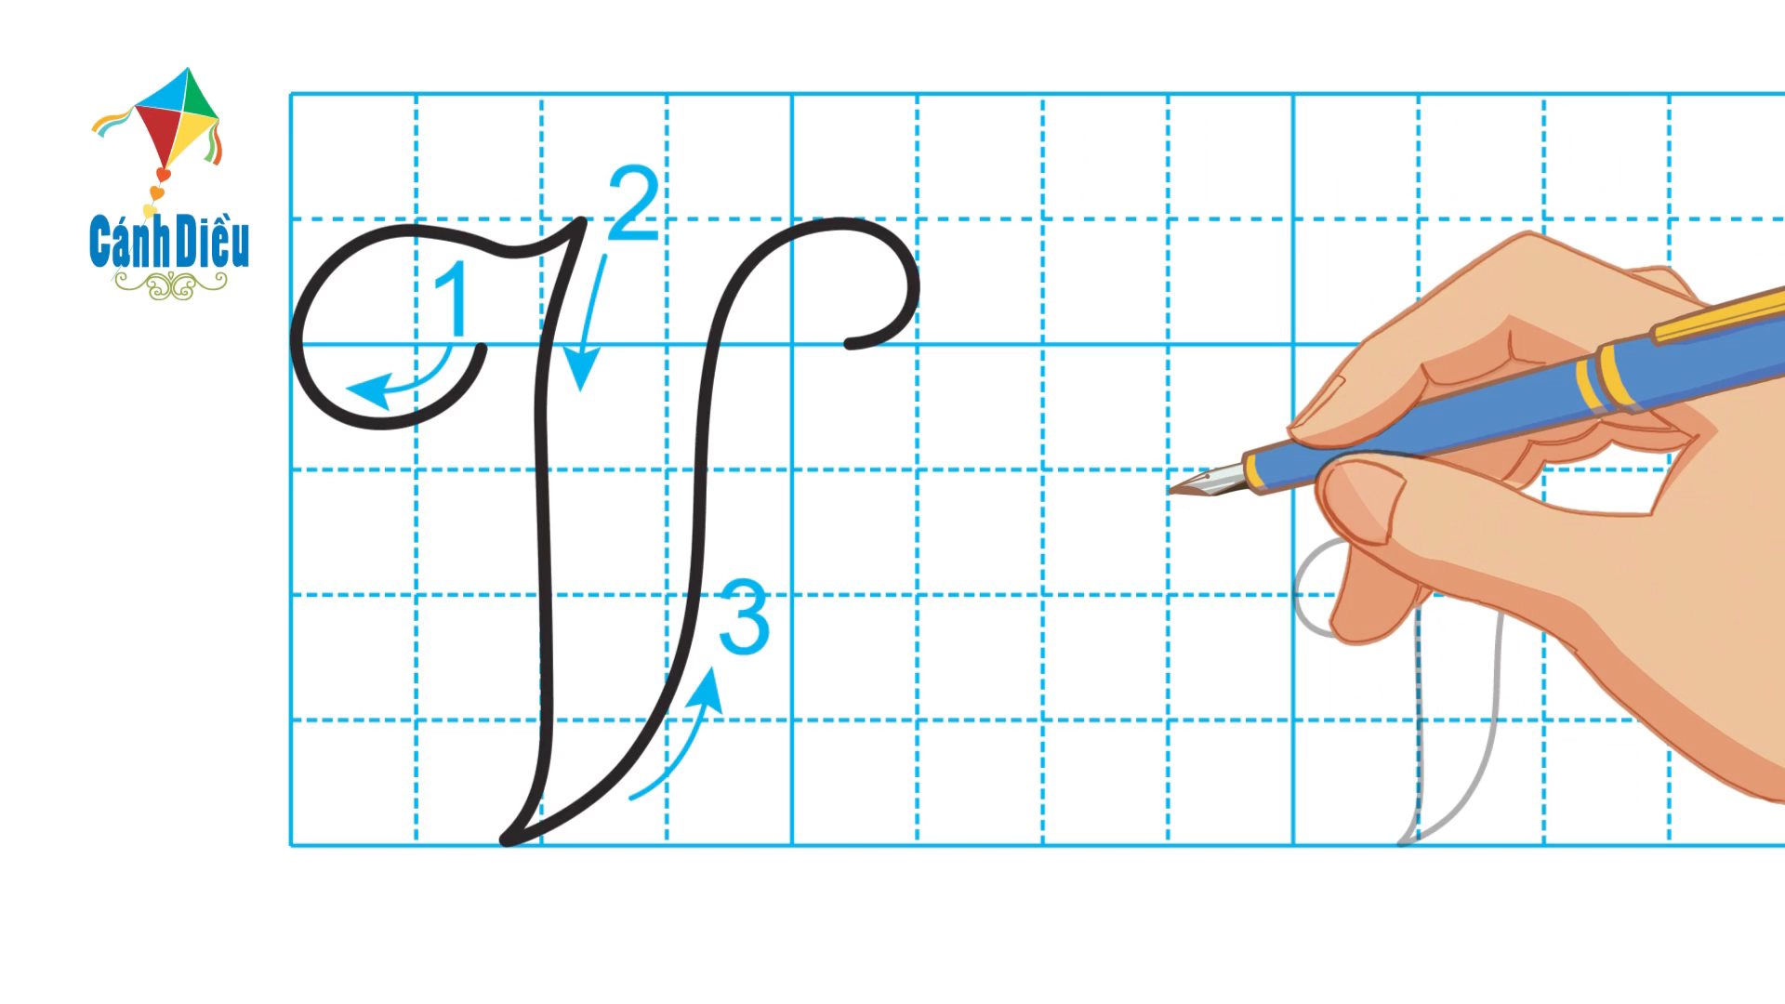
HƯỚNG DẪN CÁCH VIẾT CHỮ HOA V CỠ NHỎ

Slide 13

VIẾT BẢNG CON

Slide 14
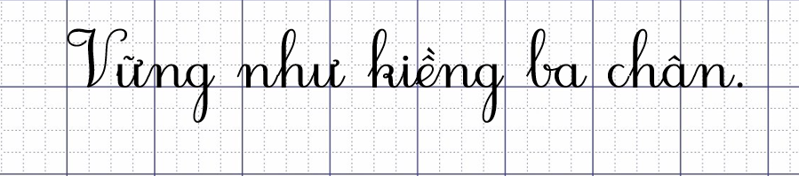
Chữ hoa V
b. Viết ứng dụng
a. Chữ cái nào được viết hoa?
→ Chữ V
b. Khoảng cách giữa các chữ ghi tiếng như thế nào?
→ Khoảng cách giữa các chữ ghi tiếng là 1 con chữ o.
c. Những chữ cái nào cao 2.5 ô li ?
→ Chữ V, h, g, k, b.
d. Những chữ cái còn lại cao mấy ô li ?
→ Cao 1 ô li.

Slide 15
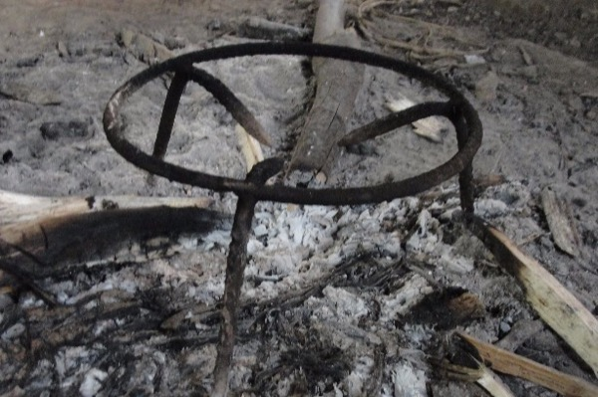
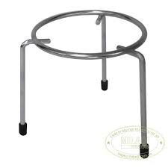

Slide 16


THỰC HÀNH
VIẾT VỞ

Slide 17
